Slide 1
L A A U T O M A T I Z A C I Ó N
C O M O P A R T E D E L A
T R A N S F O R M A C I Ó N D I G I T A L
F E R N A N D O M A R O N I E N E
V I C E P R E S I D E N T, M A R K E T I N G
R I C O H L A T I N A M E R I C A

Slide 2
Vida Promedio de una S&P 500
T R A N S F O R M A C I Ó N D I G I T A L
67
1920
15
2016
Richard Foster, Yale University
`
40 porciento de las actuales S&P 500 van a desaparecer en 10 años
40%
John M Olin School of Business

Slide 3
E S L A T E C N O L O G I A
EL Ú N I C O A G E N T E
D E C A M B I O ?
Notes:
is the technology is the only driver of change?

Slide 4
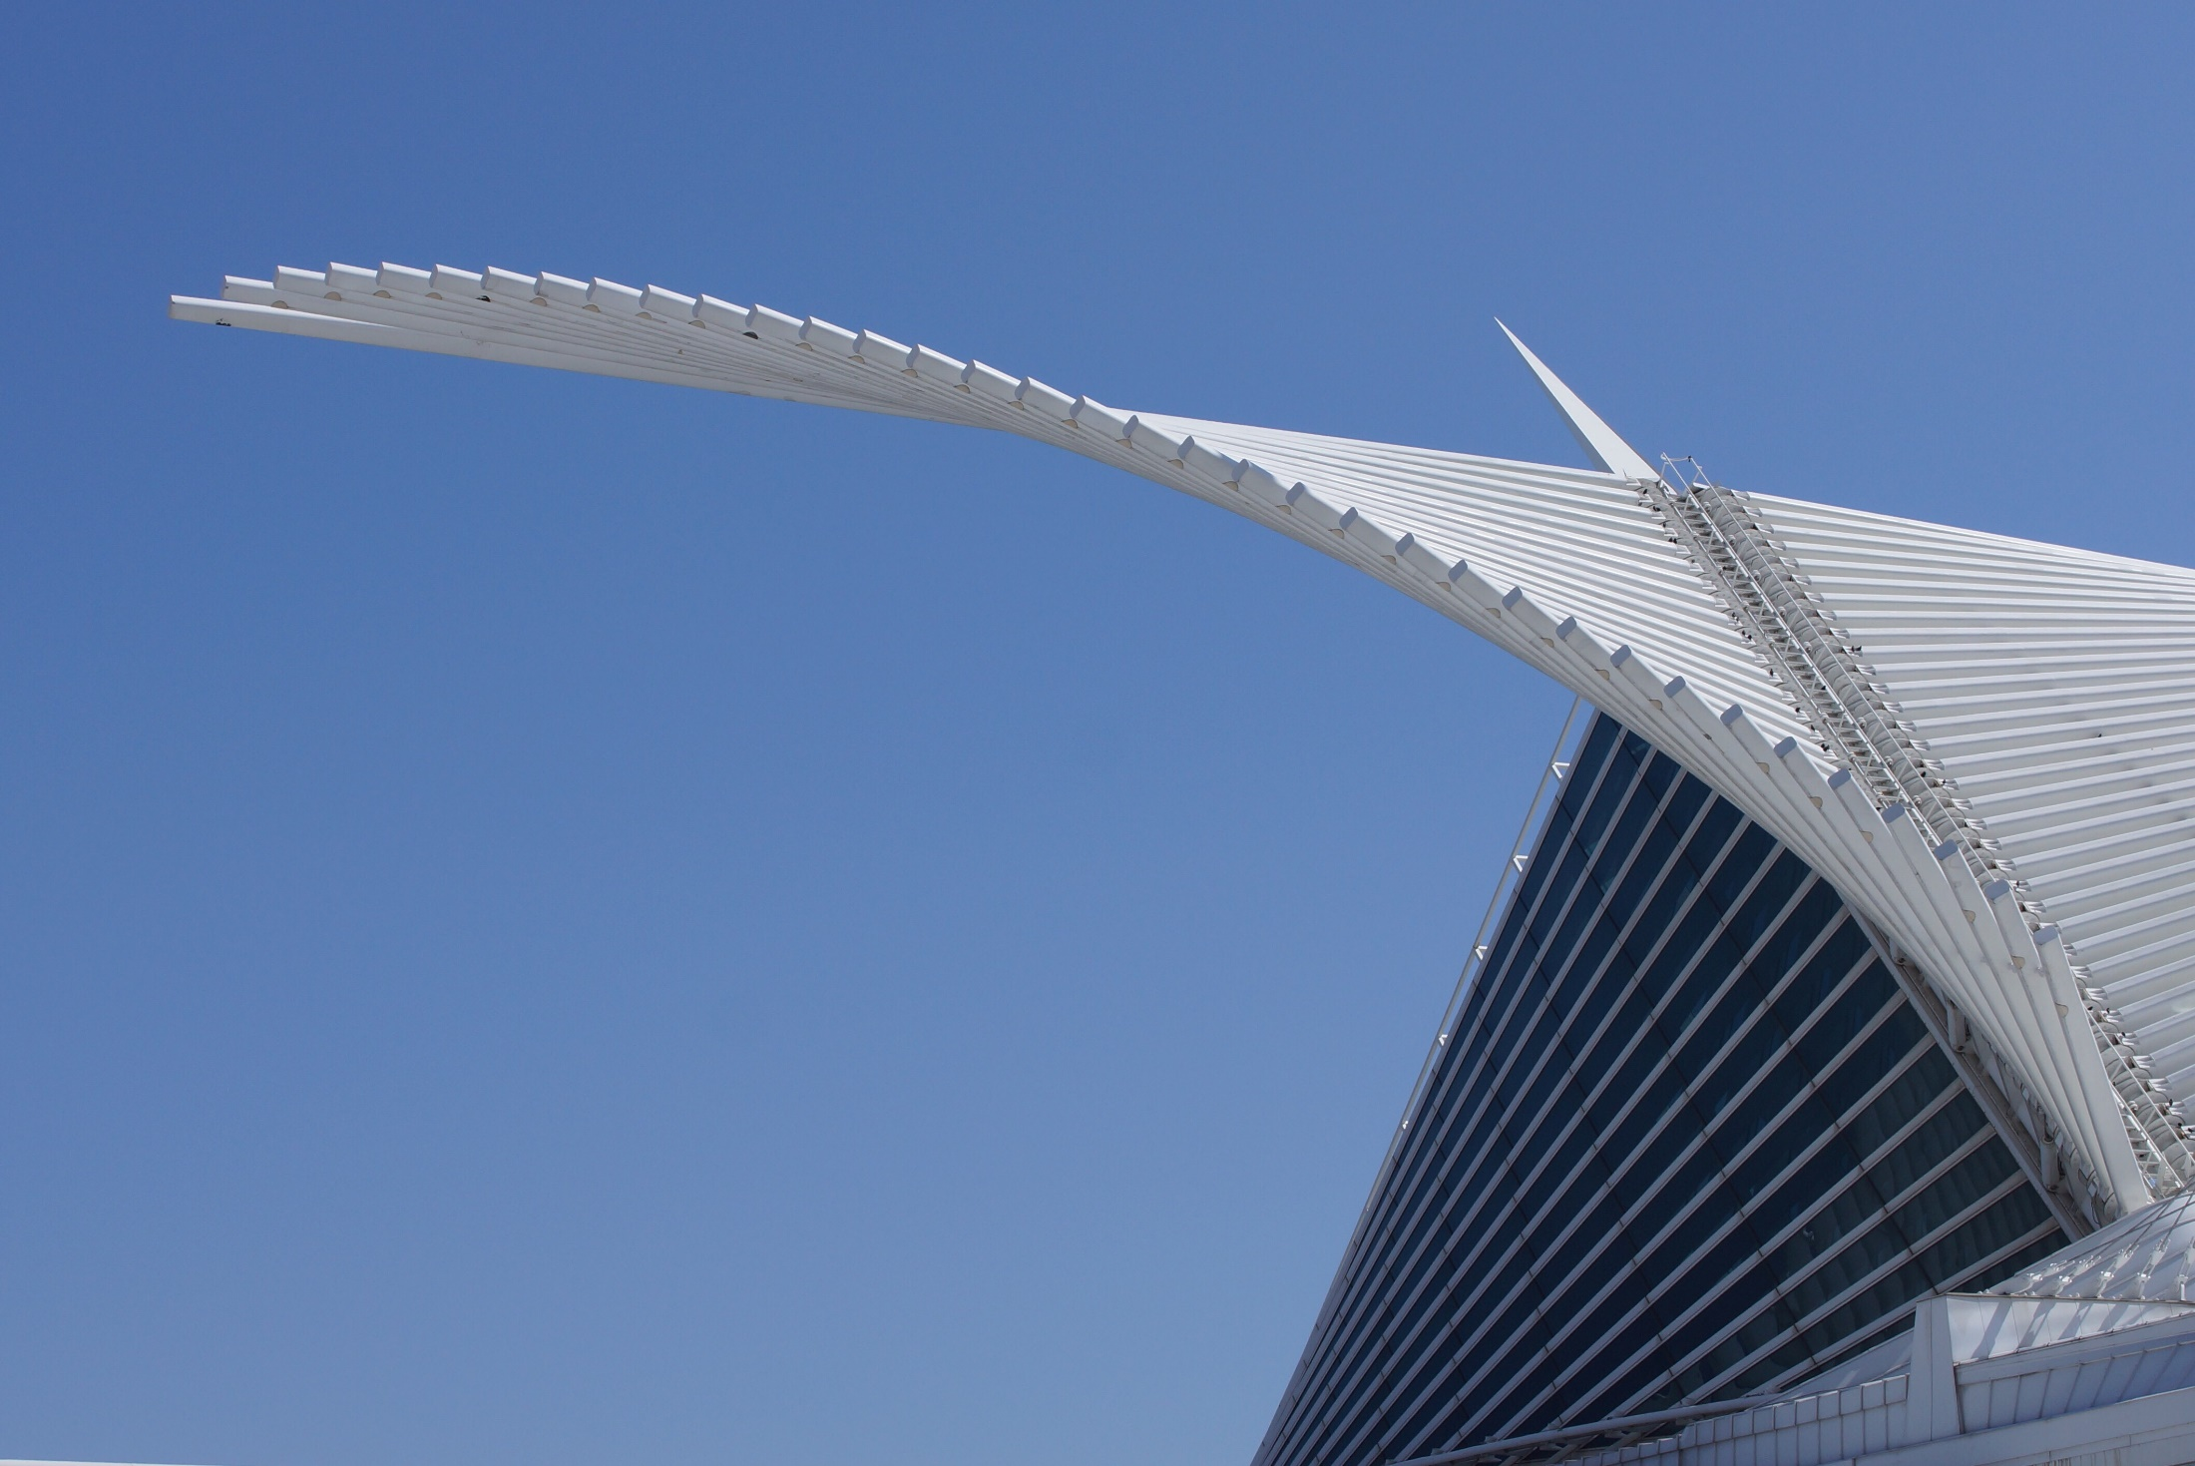
T R A N S F O R M A C I Ó N D I G I T A L
Es la Transformación de los hábitos de comunicación, consumo y procesos como un todo en la Sociedad.
La transformación digital son las oportunidades de estrategia de negocios que surgen gracias a la aparición de nuevas tecnologías.
Información de propriedad de KPMG

Slide 5
A Q U Í
A H O R A
O P C I O N E S
S O C I A L
C O N V E N I E N C I A
C O N T R O L
Es la Transformación de los hábitos de comunicación, consumo y procesos como un todo en la Sociedad.

Slide 6
T R A N S F O R M A C I Ó N D I G I T A L
Es la Transformación de los hábitos de comunicación, consumo y procesos como un todo en la Sociedad.
La transformación digital son las oportunidades de estrategia de negocios que surgen gracias a la aparición de nuevas tecnologías.
Información de propriedad de KPMG

Slide 7
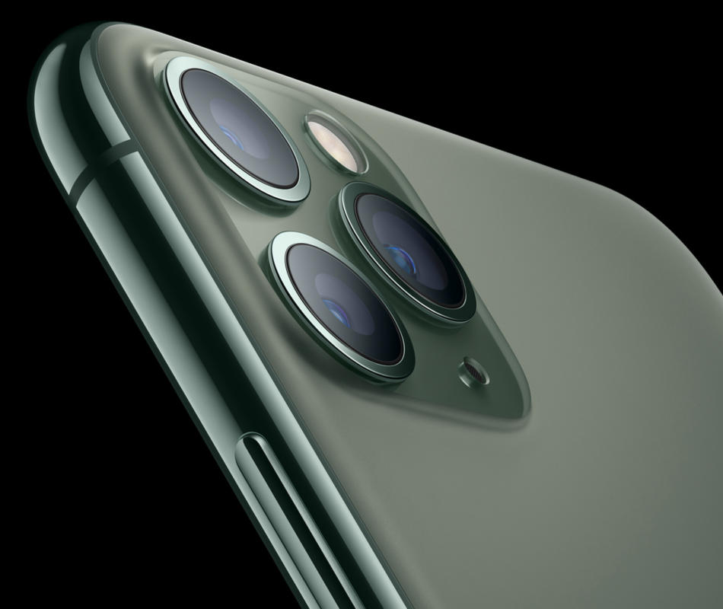
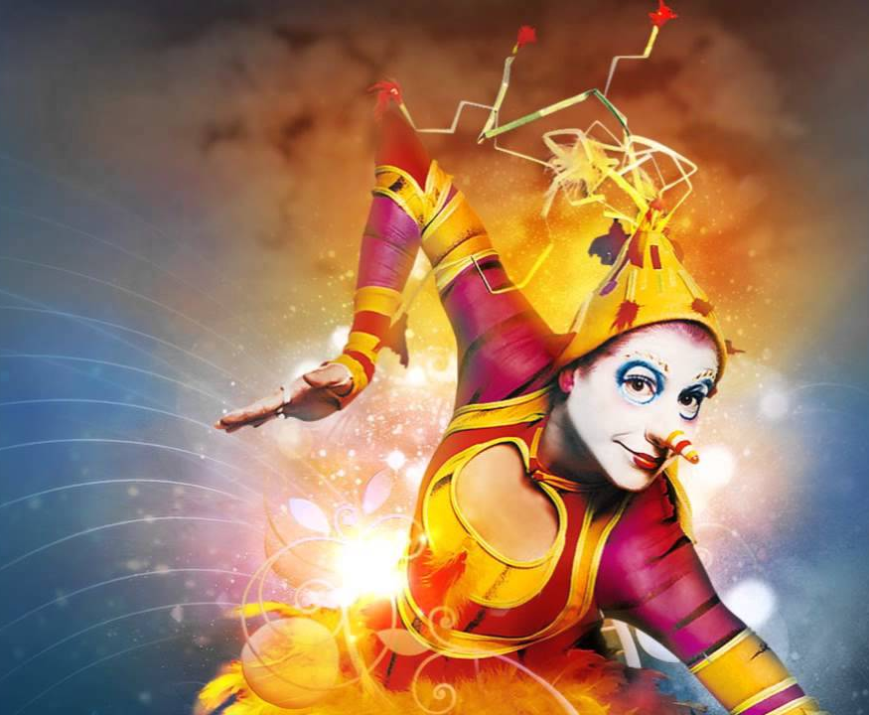
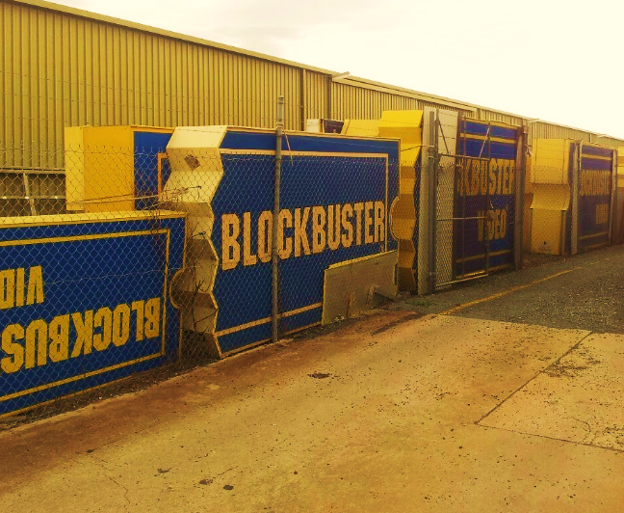
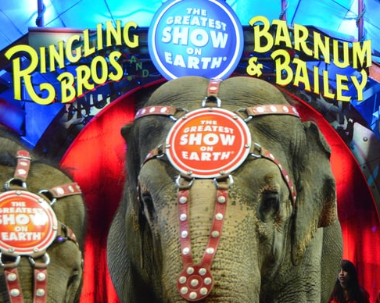
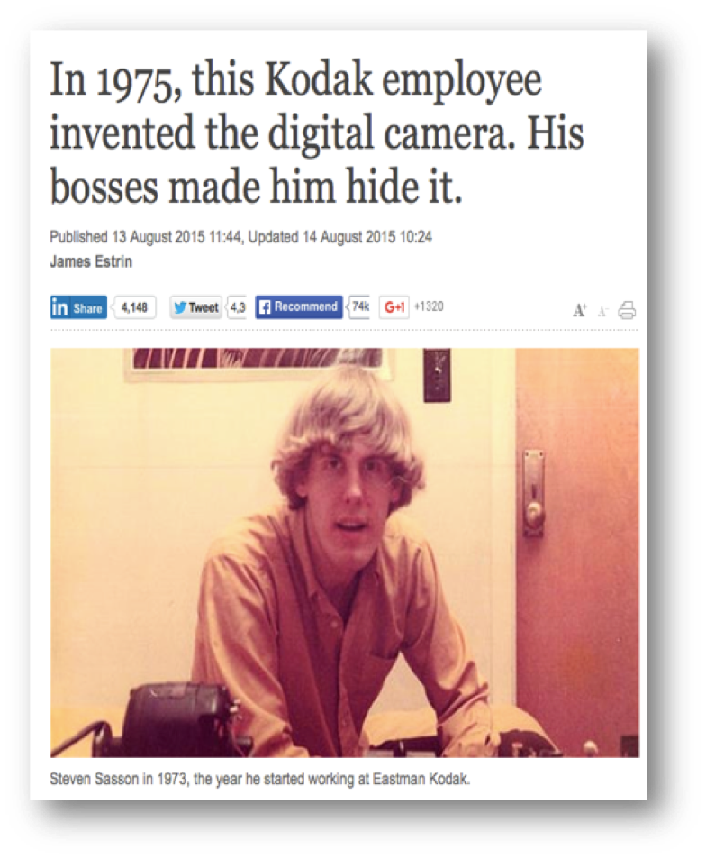
La transformación digital son las oportunidades de estrategia de negocios que surgen gracias a la aparición de nuevas tecnologías.
Y de empresas que supieron adaptar su modelo de negocio a una nueva realidad.
Notes:
As we saw last year, Transformation is disruptive and can take companies out of market. More important than the technology itself, is the business model. Kodak had the digital photo technology before than anybody, but they refrain to accelerate their transformation to protect their business model. History shows that if you are not the agent of change, someone will be, and today the photo market is dominated by the smartphones, in particular apple.
The same happened to Blockbuster. It was not the technology that destroyed Blockbuster, but it business model that became obsolete 3 times, when Netflix started the subscription model by mail, when the Nextflix started the streaming and finally when the business shifted from content distribution to content creation.
Signs are important, and the fast reaction to those signs is critical. The Ringley Bros circus shut it doors last year after 150 years of history because when they eliminated their main attractions, the animals, against a strong popular pressure. The Cirque Du Soleil with a different business model, focused on the adults and with a theatrical approach is the circus of the 21st century.

Slide 8
NETFLIX no mató a Blockbuster, fueron lo incómodo y las ridículas tarifas por entregar tarde una película
AMAZON no está terminando con el supermercado, fue el pobre servicio al cliente y experiencia de compra
AIRBNB no está matando la industria hotelera, es la diversidad, disponibilidad y opciones de precio
UBER no está acabando con el taxi, fueron las mafias, tarifas sin control, inseguridad y el acceso
L A T E C N O L O G Í A P O R S I M I S M A
N O E S E L D I S R U P T O R
E L C L I E N T E C O M O E J E E S E L
M A Y O R R E T O D E T O D O S

Slide 9
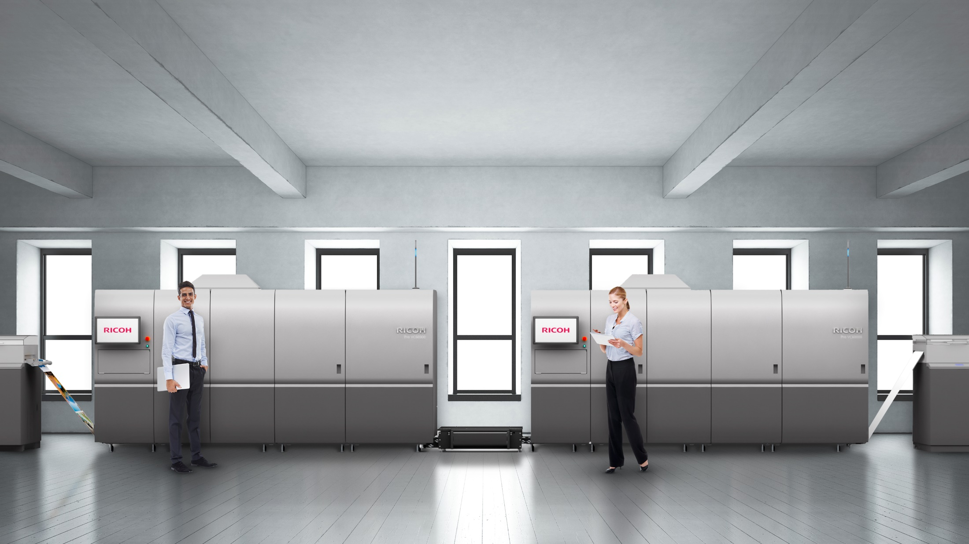
Y C O M O
I N N O V A M O S
EN R I C O H ?

Slide 10
TODA TRANSFORMACIÓN DEBE ESTAR ALINEADO A UN PROPÓSITO
CAPACIDADES
IDENTIDAD
MODELO OPERATIVO
MODELO DE NEGOCIO
HERRAMIENTAS
Y TECNOLOGÍA
PROCESOS Y FUNCIONES
ESTRUCTURA ORGANIZACIONAL
GOBIERNO CORPORATIVO
ESTRATEGIA
MISIÓN Y VISIÓN
OPTIMIZAR
CRECER
INNOVAR
PROTEGER EL NEGOCIO
Información de propriedad de KPMG

Slide 11
C Ó M O B U S C A M O S N U E V O S M O D E L O S DE N E G O C I O S E N R I C O H

Slide 12
P R I M E R O O B S E R V A M O S A L O S C A M B I O S
E N L A S O C I E D A D Y E N L O S C L I E N T E S

Slide 13
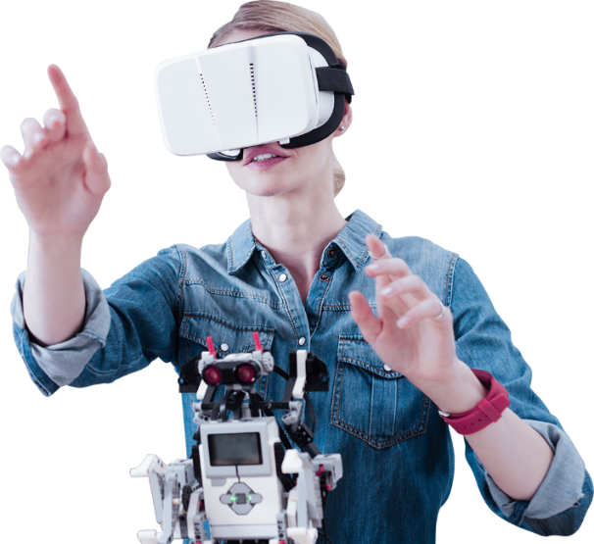
K – 1 2
E D U C A C I Ó N
Que habilidades necesito?
C R I T I C A L T H I N K I N G
C O M M U N I C A T I O N
En que voy trabajar ?
C O L L A B O R A T I O N
En que mundo voy a vivir en 2036?
C R E A T I V I T Y
H I G H E R E D
Prepararse para el mercado de trabajo de HOY
Notes:
Creativity, Critical Thinking, Communications and Collaboration

Slide 14
M O D E L O D E N E G O C I O E N E D U C A C I Ó N
EXPERIENCIA DEL EMPLEADO
EXPERIENCIA DEL CLIENTE
TRABAJO DIGITAL
EXPERIENCIA ACADEMICA
ESCUELA
CAMPUS
EMPLEADO ADMINISTRATIVO
MAESTRO
PADRES (K-12)
ESTUDIANTE (HE)
MEJORA EN LOS PROCESOS INTERNOS Y PRODUCTIVIDAD
HERRAMIENTAS DE ENSEÑANZA QUE MEJORE EL PERFORMANCE DEL ESTUDIANTE Y LOS RESULTADOS ACADÉMICOS
LOS CENTENIALS ESPERAN UNA EXPERIENCIA EN EL CAMPUS SEMEJANTE A LA EXPERIENCIA QUE ELLOS VIVEN EN SU DIA-A-DIA
Notes:
Creativity, Critical Thinking, Communications and Collaboration

Slide 15
Notes:
Creativity, Critical Thinking, Communications and Collaboration

Slide 16
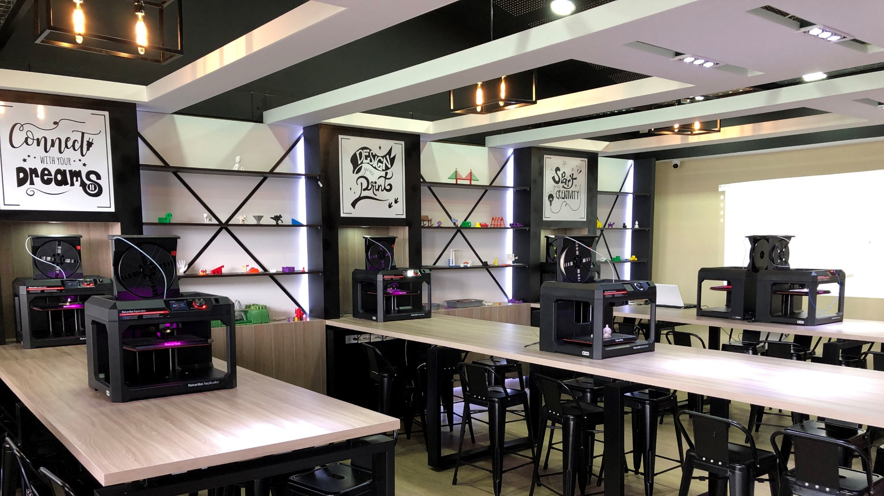
Notes:
Creativity, Critical Thinking, Communications and Collaboration

Slide 17
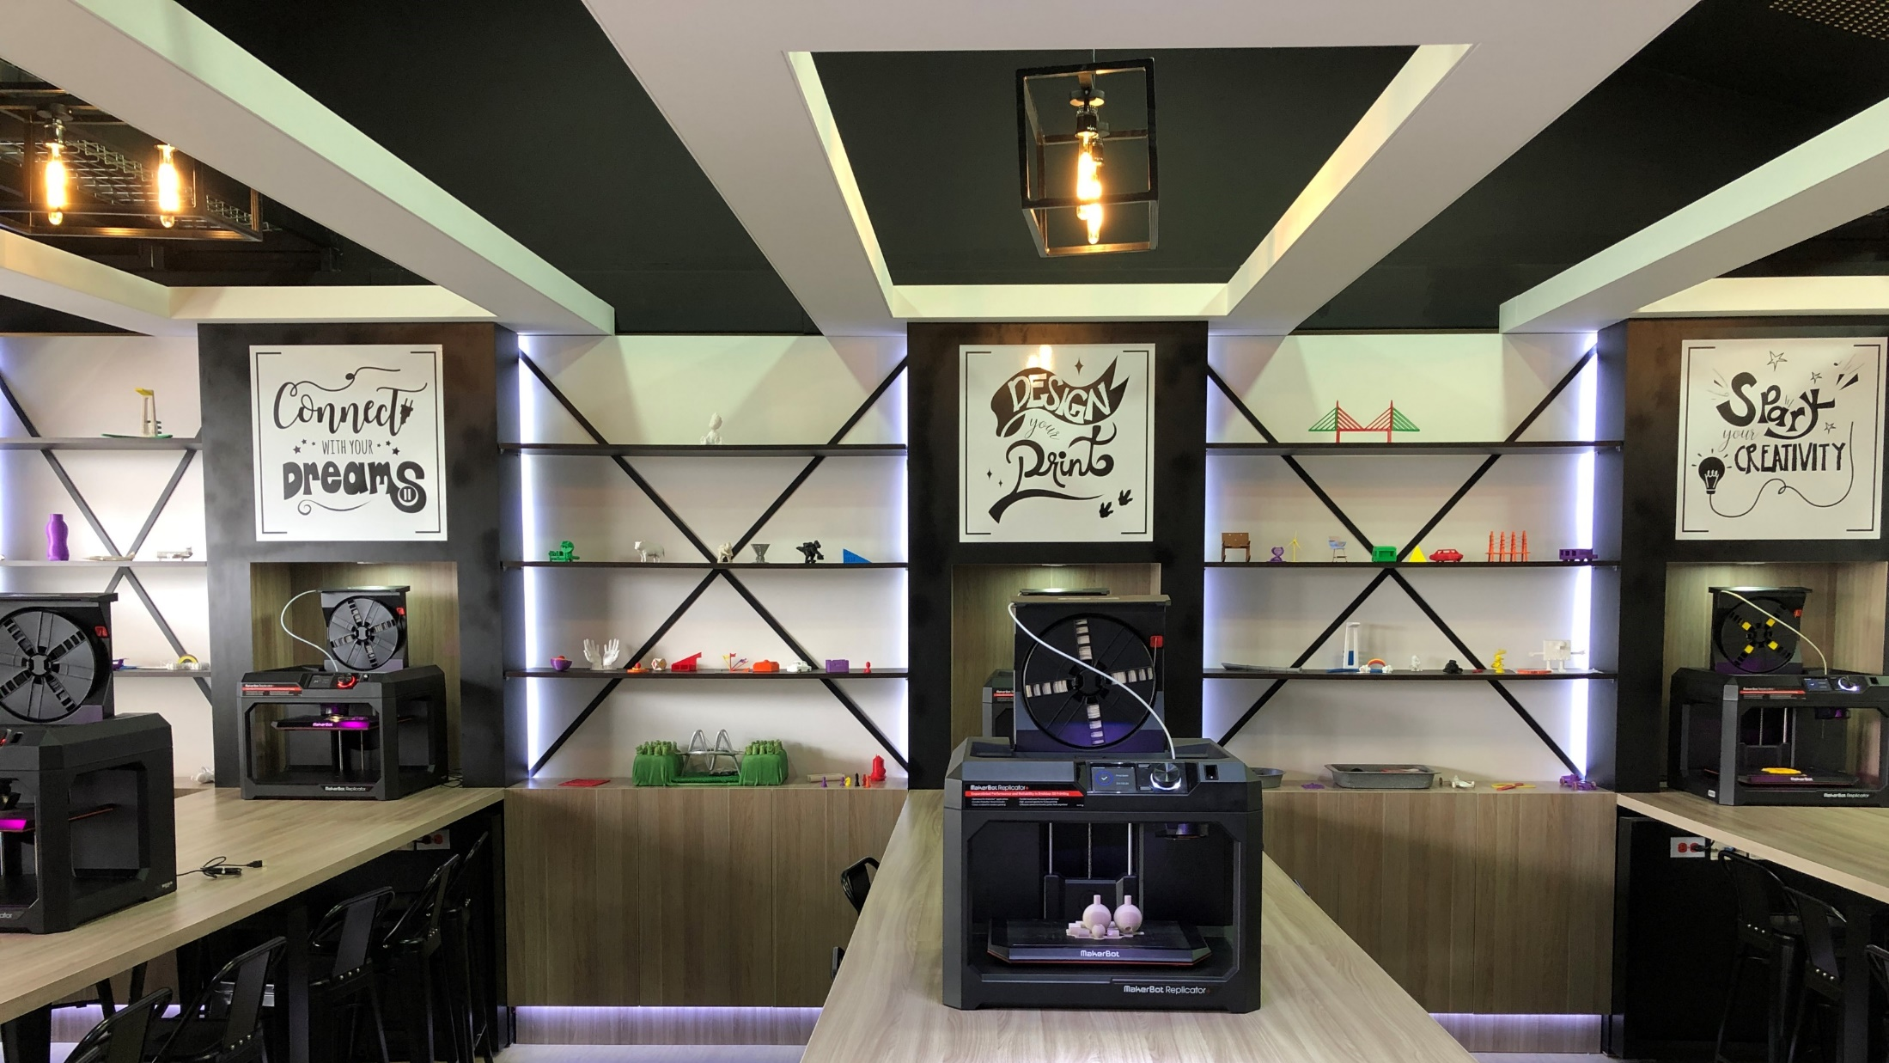
Notes:
Creativity, Critical Thinking, Communications and Collaboration

Slide 18
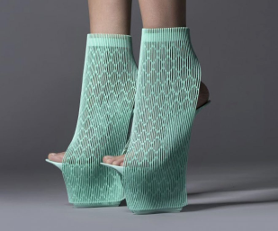
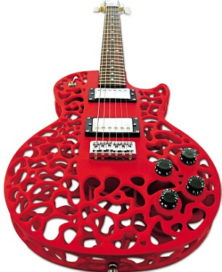
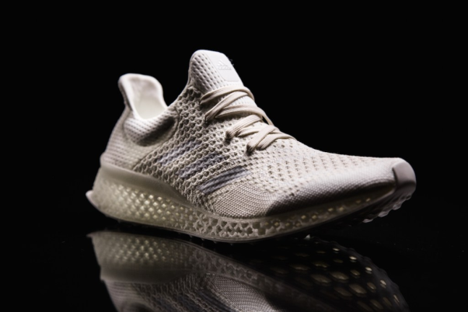
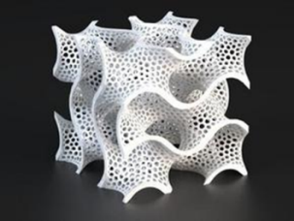
D E S I G N Y M O D A

Slide 19
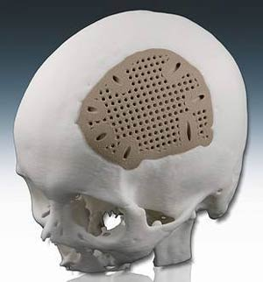
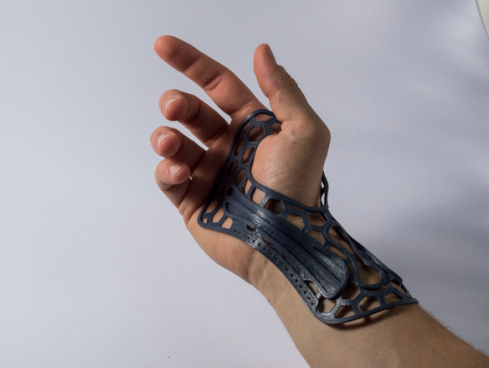
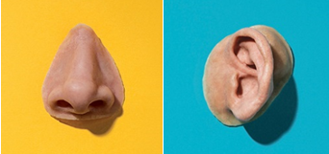
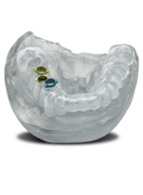
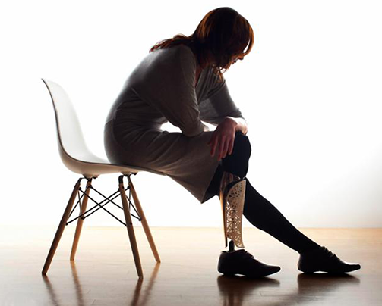
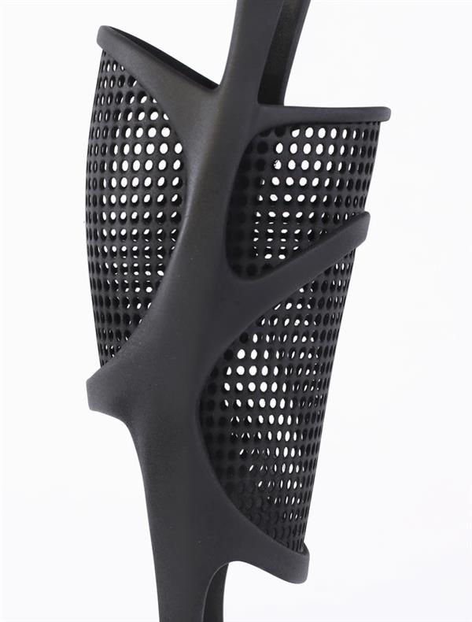
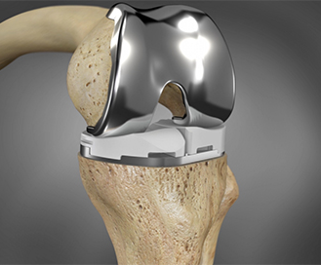
S A L U D

Slide 20
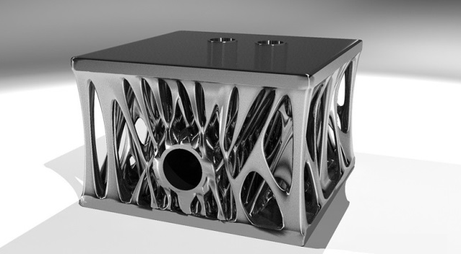
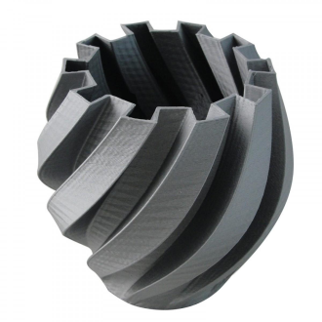
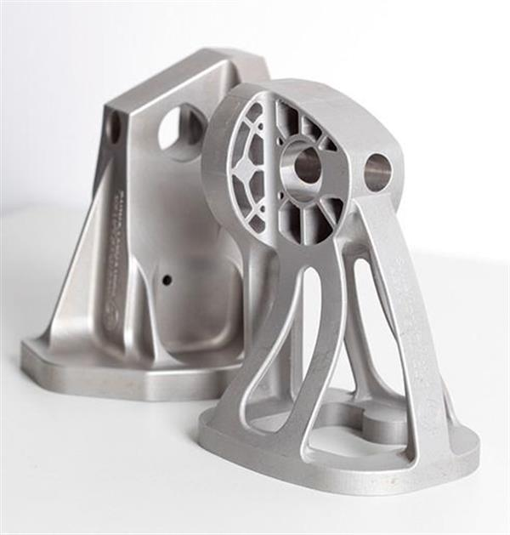
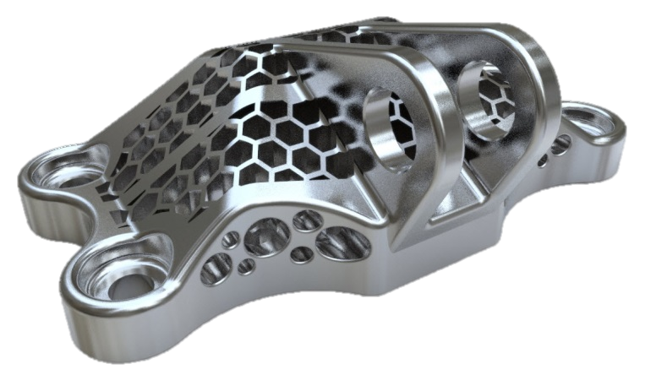
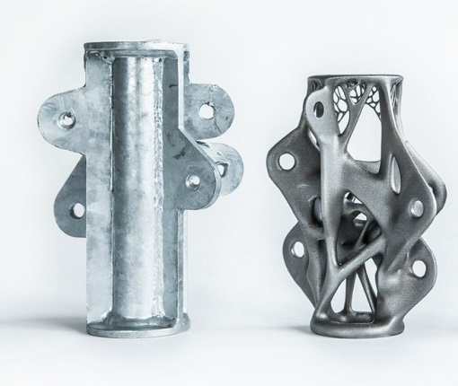
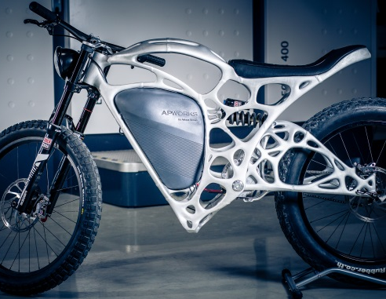
I N G E N I E R I A

Slide 21
TODA TRANSFORMACIÓN DEBE ESTAR ALINEADO A UN PROPÓSITO
CAPACIDADES
IDENTIDAD
MODELO OPERATIVO
MODELO DE NEGÓCIOS
HERRAMIENTAS
Y TECNOLOGÍA
PROCESOS Y FUNCIONES
ESTRUCTURA ORGANIZACIONAL
GOBIERNO CORPORATIVO
ESTRATEGIA
MISIÓN Y VISIÓN
OPTIMIZAR
CRECER
INNOVAR
PROTEGER EL NEGOCIO
Información de propriedad de KPMG

Slide 22
R I C O H P R O C E S S A U T O M A T I O N
CAPTURA
ESTRUCTURACIÓN Y MANEJO DE LA DATA
OPTIMIZACIÓN
SALIDA (OUTPUT)
PREDICTIVA
2D SCAN
DESCRITIVA
3D SCAN
DIAGNÓSTICA
CAT SCAN
KNOWLEDGE
CREATION
VOICE
SENSOR
FOTO

Slide 23
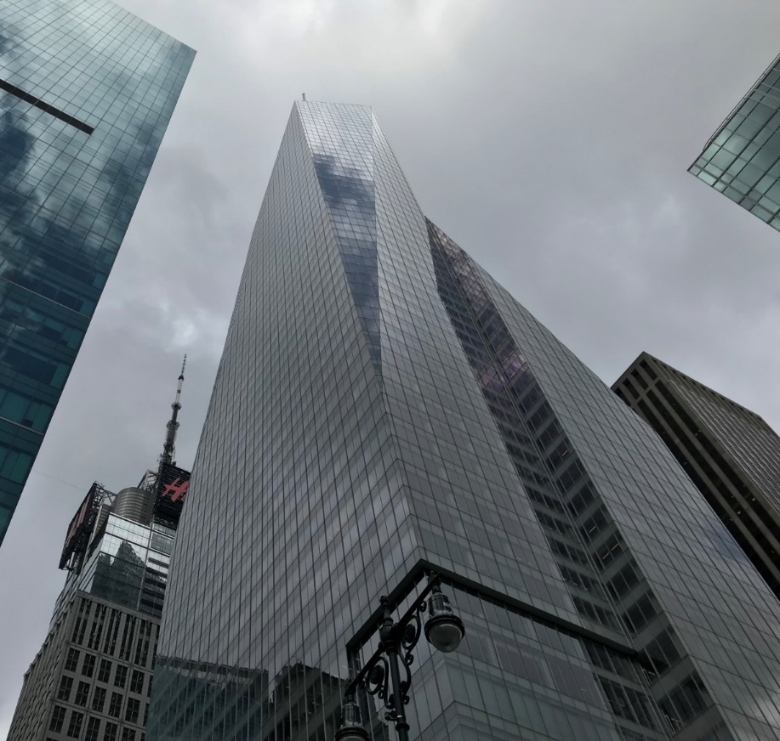
R I C O H P R O C E S S A U T O M A T I O N
E M P R E S A
C L I E N T E

Slide 24
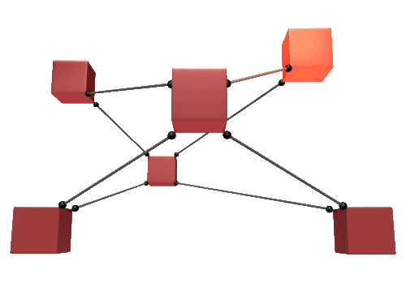
D A T O S
R I C O H P R O C E S S A U T O M A T I O N
C A N A L E S
E M P R E S A
C L I E N T E
CRM
SMS
EMAIL MKTG
PAGINA WEB
ESTADOS DE CUENTA
FACTURA
CARTA
INTELIGENT
ENGAGEMENT HUB
ERP
ESTRUCTURADOS
EMAIL
TARJETA
CREDITO
WEB
CUENTA
CORRIENTE
www
ESTANDARIZACIÓN
NORMALIZACIÓN
ENRIQUECIMIENTO
CALIDAD DE DATOS
WORKFLOW
CALL CENTER
PAPEL
STORE
TEXT - SMS
NO-ESTRUCTURADOS
SEGMENTACIÓN
PREDICCIÓN
INTELIGENCIA DE NEGOCIOS
Y ANALITICA
SOCIAL MEDIA
SOCIAL MEDIA
PHOTO & VIDEO
PHOTO & VIDEO
CONSULTORÍA DE PROCESOS , INFRAESTRUCTURA Y SEGURIDAD

Slide 25
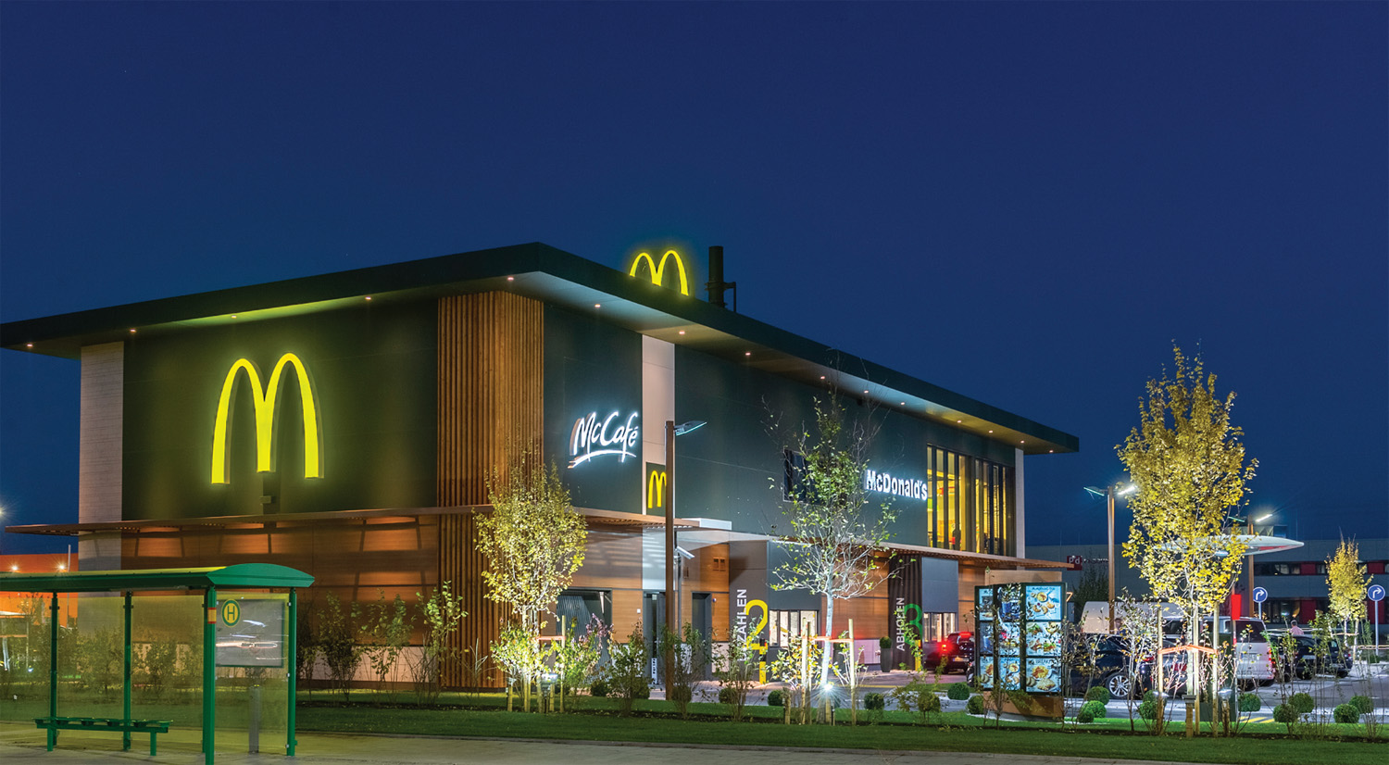
R I C O H P R O C E S S A U T O M A T I O N

Slide 26
R I C O H P R O C E S S A U T O M A T I O N

Slide 27
R I C O H P R O C E S S A U T O M A T I O N
3X SPEED FOR DEMO

Slide 30
F E R N A N D O M A R O N I E N E
V I C E P R E S I D E N T, M A R K E T I N G
R I C O H L A T I N A M E R I C A
F E R N A N D O . M A R O N I E N E @ R I C O H – U S A .COM

